Slide 1
環境衛生対策について
令和２年８月作成
西区生活衛生課環境衛生係
① レジオネラ症
② 蚊媒介感染症
③ 新型コロナ感染症（換気、消毒）
Notes:
このスライドでは、環境衛生対策による予防が有効な
①レジオネラ症
②蚊媒介感染症
③新型コロナウイルス感染症
の３種類の感染症を取り上げます。

Slide 2
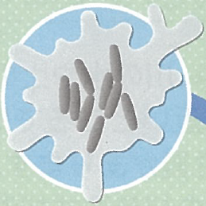
レジオネラ症 ～概要～
ヌメり（アメーバ）
レジオネラ属菌
○ レジオネラ属菌が原因で起こる感染症
○ 重篤化すると死亡することも
○ ヒトからヒトへは感染しない
○ 菌を含む細かい水滴（水しぶき）を吸い込むことで感染
○ 水がたまっている場所や循環している場所のヌメりの中で
菌が増殖
イメージ図
Notes:
初めに、レジオネラ症について。
レジオネラ症はレジオネラ属菌が原因で起こる感染症です。
発症形態は「レジオネラ肺炎」と比較的症状の軽い「ポンティアック熱」の２パターンあり、
前者の場合、重篤化すると死亡することがあります。
また、ヒトからヒトへは感染しません。
レジオネラ属菌を含む細かい水しぶき（エアロゾル）を吸い込むことで感染します。
レジオネラ属菌は、水がたまっている場所や、水が循環している場所の、ヌメり（アメーバ）の中で
増殖する特徴があります。このヌメりを除去することが、防止対策では重要になります。

Slide 3
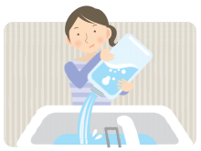
レジオネラ症 ～対策：家庭用加湿器～
要注意：死亡事故事例あり
（平成30年_大分県、平成19年_新潟市 他）
○ タンクの水は毎日取り換える
（前日の残った水に注ぎ足すのはNG！）
○ 汚れ・ヌメリが無いようタンクの中を清掃する
（無理な場合はタンク内を石けん水等でよくすすぐ）
○ しばらく使わない時は水を抜き、汚れを取り除いて
乾燥
Notes:
レジオネラ症の防止対策、まずは家庭用加湿器です。
過去には家庭用加湿器を原因としたレジオネラ症死亡事故も発生しており、
適切な維持管理が必要な設備です。
先ほど説明したとおり、レジオネラはたまり水のヌメりや汚れの中で増殖するので、
それらの発生を防止、除去することがポイントです。具体的には、
・給水タンクの水は、注ぎ足しではなく、毎日完全交換する
・タンクの中は、水の交換時に掃除する。構造的に掃除ができない場合は、石けん水等でよくすすぐ
・長期間使用しない場合は水を抜き、タンクを掃除→乾燥する
といった対策を講じましょう。

Slide 4
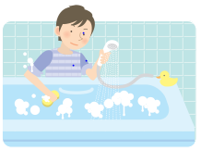
レジオネラ症 ～対策：浴槽～
追い焚き風呂、24時間風呂、（介護用）機械浴槽 等
○ 浴槽の湯は毎日交換する
○ 浴槽内は洗剤・スポンジで清掃、汚れを落とす（お湯の
出口も忘れずに）
○ 追い焚き用の配管は、配管洗浄剤等を使って汚れを排
出する
○ 【機械浴槽】取扱説明書を基本に、機械浴槽の製造者
と連携して維持管理手順を定め、実行する
※ 循環式浴槽は、別途レジオネラの水質検査等が必要になります（次ページ参照）
Notes:
次に、お風呂（浴槽）のレジオネラ対策です。
・ヌメリ、汚れを付けない・増やさないため、浴槽の湯はできるだけ１日ごとに交換
・換水時、洗剤とスポンジで掃除し、汚れを落とす。壁面にお湯の出口がある浴槽は、
ここも忘れずに洗う
・追い炊き用配管は、市販の配管洗浄剤等を使って、定期的に汚れを排出
など、日常の管理をしっかり行うことが重要です。
なお、機械浴槽については、製品ごとに構造等が異なるため、
・取扱説明書を基本に、機械浴槽のメーカー等の専門家と連携して維持管理手順を
定めて実行する
ようにしましょう。
また、循環式浴槽については、家庭用浴槽に比べて構造が複雑なため、より徹底した管理が
必要になり、レジオネラの水質検査等も必要になります。詳細は次ページの参照先に記載されています。

Slide 5
レジオネラ症 ～参考資料～
○ 一般向けリーフレット
「レジオネラ症ってなんだろう？～身近にひそむ感染源と対策～」
https://www.city.yokohama.lg.jp/kurashi/sumai-kurashi/seikatsu/kaiteki/eiseiho/building.files/0049_20190822.pdf
○ 事業者向けパンフレット
「ストップ！！レジオネラ～レジオネラ症防止対策のポイント～」
https://www.city.yokohama.lg.jp/kurashi/sumai-kurashi/seikatsu/kaiteki/eiseiho/building.files/0050_20190822.pdf
Notes:
参考資料のURLを添付しました。
「一般向けリーフレット」には、先ほど紹介した加湿器や家庭用浴槽の維持管理等
「事業者向けパンフレット」には、循環式浴槽などのより大規模な設備に関する維持管理等
が掲載されていますので、適宜参照してください。

Slide 6
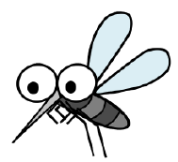
蚊媒介感染症 ～概要～
○ 病原体（ウイルスなど）を持つ蚊に刺されることで起こる感染症
○ デング熱、ジカウイルス感染症、チクングニア熱、ウエストナイル熱、
日本脳炎、マラリア など
○ 感染すると、まれに重症化、ごくまれに死亡するケースも
感染を起こさないために・・・
①蚊を増やさない ②蚊に刺されない 対策が重要！
Notes:
次に、蚊媒介感染症について。
文字どおり、蚊が媒介することで引き起こす（ヒトの）感染症のことです。
国内では感染例は少ない（直近では2014年デング熱の国内感染例あり）ですが、
海外では、年間数十万人もの人が蚊媒介感染症で死亡しており、
我が国においても引き続き警戒が必要な状況です。
感染を起こさないためには、ごく基本的なことですが、
①蚊を増やさない②蚊に刺されない
の２つの対策が何よりも重要です。

Slide 7
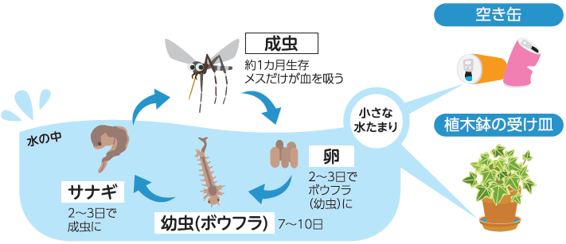
蚊媒介感染症 ～概要：蚊の一生～
・ たまり水に産卵
・ 卵から２週間程度で成虫に
・ 成虫は草むら・やぶに潜み、
寿命は１か月程度
Notes:
蚊の一生をイラストにしました。
ご覧のとおり、成虫の時以外は水の中で生きています。
言い換えれば、水が無ければ蚊は生まれず、増えません。
ただ、空き缶や植木鉢の受け皿にたまった水など、ほんの少しの
水量で産卵・成長できます。
卵から２週間程度で成虫になり、成虫の寿命は約１か月です。

Slide 8
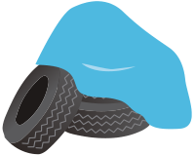

蚊媒介感染症 ～対策①：蚊を増やさない～
《幼虫対策／発生源を無くす》
○ 水たまりの原因となるものは片づける
（空き缶、バケツ、古タイヤ等）
○ 植木鉢の受け皿にたまった水を捨てる（目安：１週間に１回）
《成虫対策／生息場所を減らす》
○ 草むら・やぶの草刈り・せん定を行い、
風通しを良くする
Notes:
対策の１つ目、蚊を増やさない。
先ほどのスライドのとおり、たまり水が蚊（幼虫）の発生源となります。
空き缶、バケツなど水たまりの原因となるものは放置せず片付け、
植木鉢の受け皿にたまった水は１週間に１回程度は捨てるようにしましょう。
また、成虫の潜み場所となる草むら、やぶを無くし、風通しを良くすることも
有効な対策です。

Slide 9
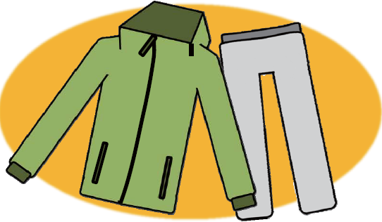
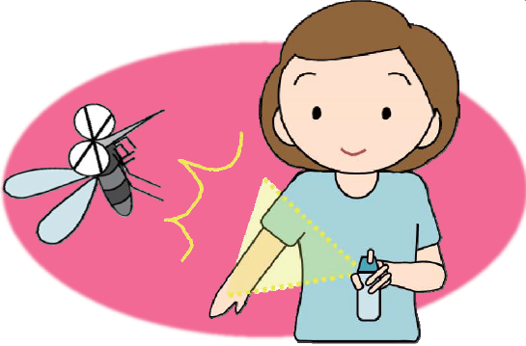
蚊媒介感染症 ～対策②：蚊に刺されない～
外出する際は、
○ できるだけ肌の露出を避ける（長袖、長ズボン）
○ 虫よけ剤を使用上の注意を守って使用する
（汗をかいたらこまめに塗り直す）
○ 成虫が潜む草むら・やぶには、なるべく近づかない
Notes:
対策の２つ目、蚊に刺されない。
蚊の多い時期に外出する際は、できるだけ長袖・長ズボンを着用すること、
虫よけ剤を正しく使用し、汗をかいたらこまめに塗り直す、という防御策に
なります。
また、そもそも蚊の多そうな草むら等には近づかないようにすることも重要です。

Slide 10
新型コロナ感染症 ～概要～
○ 新型コロナウイルスが原因で起こる感染症（COVID-19）
○ 感染経路は次の２パターン
飛沫感染：感染者の口から出た飛沫（しぶき）に含まれる
ウイルスを、口・鼻から吸い込むことで感染
接触感染：感染者がウイルスの付着した手で触った場所を
別の人が触り、その手で目・鼻・口を触ることで感染
Notes:
最後に、新型コロナウイルス感染症の予防策について簡単に触れます。
感染経路は２パターン知られており、
感染者の口から出た細かいしぶきを吸い込むことで直接感染する「飛沫感染」と、
感染者が手で触った場所を触り、その手で自分の口などを触ることで間接的に感染する「接触感染」です。

Slide 11

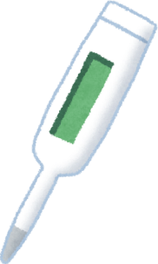
新型コロナ感染症 ～対策：総論～
後段で解説します。
○ いわゆる「３つの密」の防止
・ 「密閉」の防止 ⇒換気の徹底
・ 「密集」の防止 ⇒人との間隔の確保
・ 「密接」の防止 ⇒飛沫を飛ばさない・浴びない
○ 施設・設備の消毒
○ 健康管理の徹底
⇒ 体温測定、体調チェック、こまめな手洗い（石けん使用）、
手の消毒（可能なら）、マスク着用
マスクを外すタイミング（食事、喫煙）は要注意！真向かいを避け、互い違いに座るなど工夫しましょう。
後段で解説します。
Notes:
この「飛沫感染」と「接触感染」を起こさない、断ち切ることが
防止対策となります。
やはり、密閉、密集、密接のいわゆる「３つの密」の防止が基本的な
対策となります。特に、食事、喫煙、カラオケなど、マスクを外すタイミング
は要注意です。真向かいを避け、互い違いに座る、間隔をあけるなどの
工夫が必要です。
使用する施設・設備の消毒も効果的です。そして何より、皆様一人ひとりの
健康管理が重要です。手洗いの徹底、マスク着用、体温測定を実施して
いただくとともに、体調の悪い時は従業・活動を控えることを是非お願いします。
これらの対策は、どれかを行えば100パーセント感染を防止できる、というものでは
ありません。できる限りの対策を実施し、感染リスクを最大限下げるということを
意識して実践してください。

Slide 12
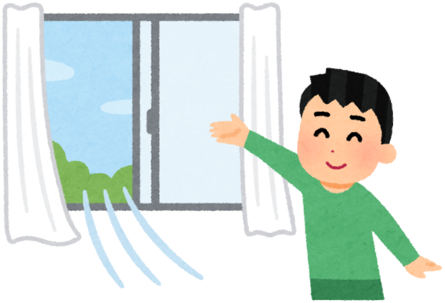

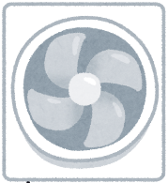
新型コロナ感染症 ～対策：換気～
《注意》 一般的なエアコンでは換気（外気導入）できません！
○ 窓を開ける
・ 30分に１回、数分間程度
・ ２方向ある場合は両方、無い場合は出入口も開放
○ 換気扇を回す
・ 換気扇がある場合、人がいる時は常にON
※ 暑い日はエアコンを正しく使用して、熱中症にも注意しましょう。
※ もし可能であれば、室内の二酸化炭素濃度を測定し、換気の達成状況を確認して
みましょう（目安：1,000ppm以下）。
Notes:
対策の１つ、換気について。
まず、一般的なエアコンでは換気、つまり外気の導入ができないことに
御注意ください。
窓開け、換気扇でできるだけ外気を取り入れましょう。
開口部は位置関係が反対側だとより効率的に換気できます。
換気扇は人がいる時は常にオンにしましょう。
また、夏はエアコンも併用し、熱中症にも気をつけてください。
室内の二酸化炭素濃度は換気の達成状況の指標となります。可能であれば
１回測定し、目安となる1,000ppm以下が達成できているか確認してみましょう。

Slide 13
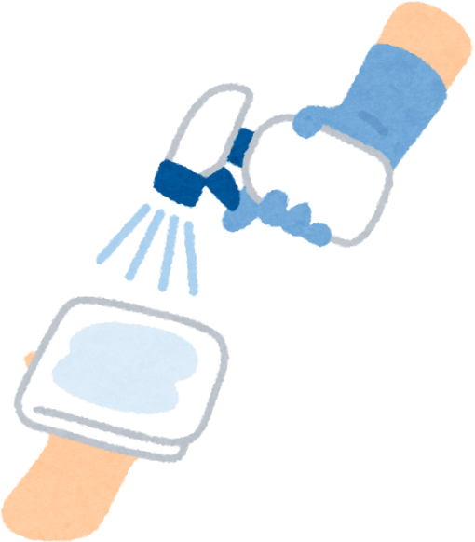
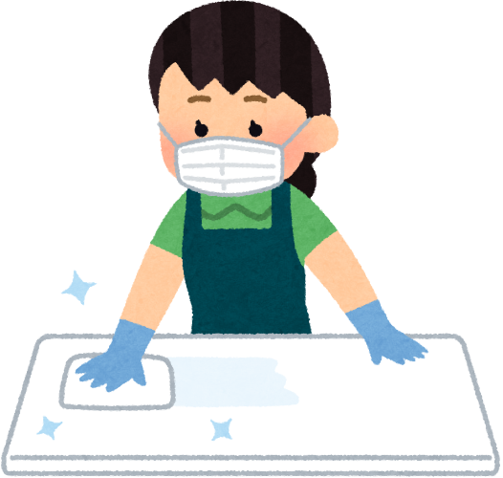
新型コロナ感染症 ～対策：消毒～
○ 多くの人の手が触れる場所を消毒
⇒ テーブル、ドアノブ、スイッチ、電話、蛇口、エレベーターのボタン 等
○ 消毒用エタノール又は次亜塩素酸ナトリウム水溶液を使用
○ 薬液を含ませたペーパータオル等で拭く
《消毒の詳細はこちら》
● 新型コロナウイルス感染症の予防法・消毒法（横浜市HP）
https://www.city.yokohama.lg.jp/kurashi/kenko-iryo/yobosesshu/kansensho/coronavirus/coronavirus.files/0041_20200428.pdf
● 新型コロナウイルスの消毒・除菌方法について（厚労省・経産省・消費者庁HP）
https://www.mhlw.go.jp/stf/seisakunitsuite/bunya/syoudoku_00001.html
Notes:
次に、消毒について。
手については、石けんを使って十分に流水洗浄し、よく拭いてから
消毒用エタノールを使用して消毒します。
モノについては、多くの人の手が触れる場所を中心に、「消毒用エタノール」
又は「次亜塩素酸ナトリウム水溶液」を含ませたペーパータオル等で拭き取って
消毒します。薬液の作り方等はスライド掲載のリンク先を確認してください。
また、薬液の噴霧は、表面についたウイルス等が拡散する可能性があるため
避けましょう。
なお、「次亜塩素酸水」はエタノールや次亜塩素酸ナトリウムに比べて消毒効果
が低く、使用する場合は「ヒタヒタに濡らす」「20秒以上放置」が必要になります。
作業効率の面からも、エタノール・次亜塩素酸ナトリウムを強く勧めます。

Slide 14
研修終了です。
お疲れさまでした。
【お願い】
受講した内容を、施設の皆様にも是非共有しておいてください。
担当：西福祉保健センター生活衛生課環境衛生係
TEL：045-320-8444 E-mail：ni-kankyo@city.yokohama.jp
お気軽にお問い合わせください。
Notes:
以上で研修は終了になります。お疲れさまでした。
施設の衛生管理は、特定の人だけががんばっても達成できません。
この内容は職員・スタッフの皆さんで是非共有し、より良い衛生管理に
お役立てください。
御不明な点等あれば、お気軽に生活衛生課環境衛生係にお問い合わせください。
最後まで受講いただきありがとうございました。

